Slide 1
Предлагаемые земельные участки для создания Малых Индустриальных Зон
invest07.gov.kz

Slide 2
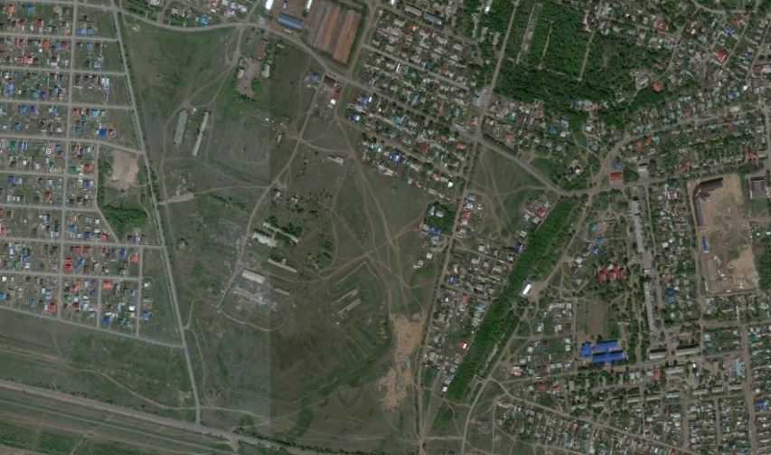
Земельные участки для создания малых индустриальной зоны
Инициаторы: АО «СПК «AQJAIYQ» Акимата ЗКО
Земельные участки:
п.Деркул- 2 участка по 3 га
Предложение для Инвестора:
Инвестору АО «СПК «Aqjaiyq» два варианта участия в проекте:
Инвестору предлагается застройка на всей площади земельного участка ангаров площадью от 500 до 1000 кв.м для сдачи аренду производственных площадей.
Инвестору предоставляется земельный участок. В первую очередь Инвестор на 1/3 части земельного участка строит ангары, на оставшихся 2\3 реализует свой проект.
Участие Инвестора:
Строительство ангаров;
Подведение инфраструктуры.
3 га
Участие АО «СПК «AQJAIYQ» :
Земельный участок;
Наполнение МИЗ.
Механизм реализации проекта:
Предоставление в аренду земельного участка инвестору в рамках договора о совместной деятельности с АО «СПК «AQJAIYQ» для организации МИЗ (возможен последующий выкуп участка).
Источники дохода Инвестора:
Получение прибыли со сдачи в аренду готовых производственных помещений.
Преимущества:
Стоимость возведения МИЗ сопоставимы с выкупом земельного участка на аукционе города.
Все участки расположены недалеко от жилых районов, что является преимуществом для потенциального работодателя;
Земельные участки расположены в черте города. Возле участков курсируют автобусные маршруты.
Наличие в непосредственной близости электричества, газа, воды, асфальтированной дороги.
Возможность запуска собственного проекта в черте города и дополнительного пассивного дохода.
3 га
invest07.gov.kz
Доходность для инвестора:
Стоимость аренды – до 1000 тг за 1 кв.м.
Стоимость строительства утепленного ангара на 1 тысячу кв.м. – 45 млн тг.
п. Деркул, по улице Лазо
Инфраструктура:
100-300 м.
1

Slide 3
Предлагаемые
производственные помещения для организации промышленных парков
invest07.gov.kz

Slide 4
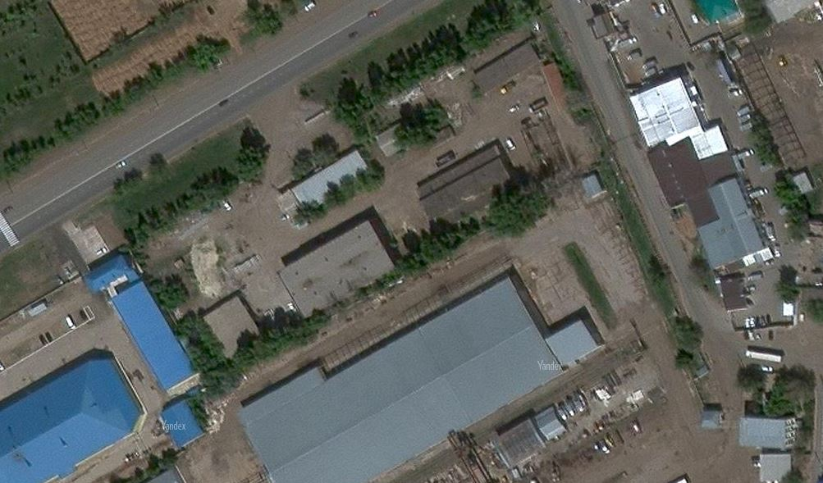
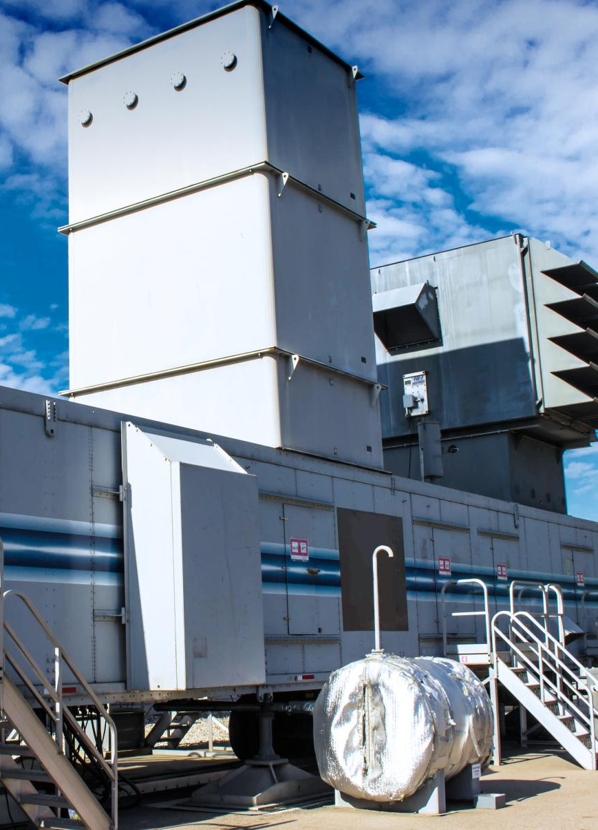
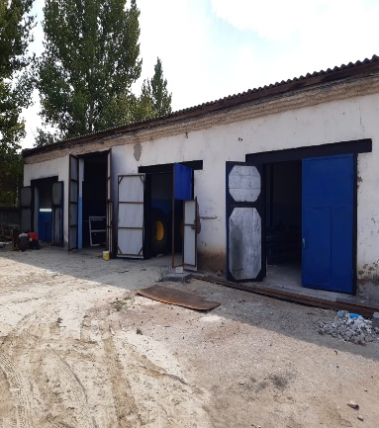
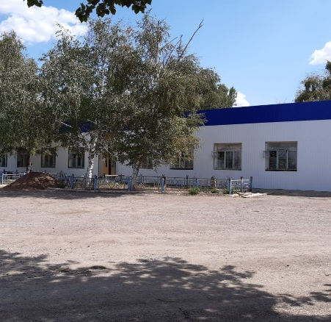
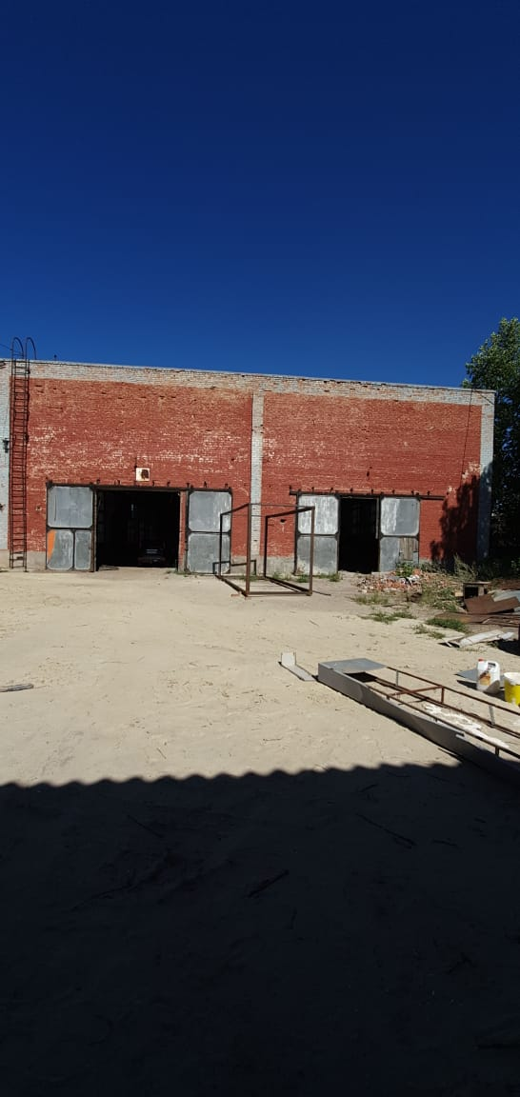
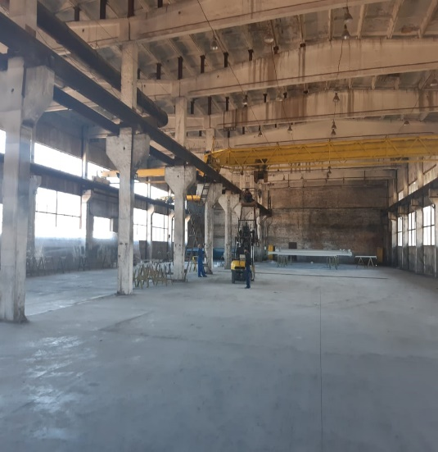
Производственные помещения
ТОО «Мастер Спорта»
Руководитель: ТОО «Мастер Спорта» (частный)
Адрес: г. Уральск, Промзона Желаево 8/5 https://go.2gis.com/75qdy
Тип строения: производственная база
Общая территория: 1,5 га.
Площадь офисных 430 м2 (проводится ремонт)
помещений:
Стоимость аренды: 1300 тенге за м2 (3,02 $)*
Производственные 2000 м2 (4 производственных помещений)
площади: - 400 м2 готовое четырехсекционное помещение по 100 м2
- 1600 м2 производственных площадей при наличии арендаторов
будут отремонтированы собственником.
Стоимость аренды: 1000 тенге за м2(2,32 $)*
Наличие инфраструктуры: электричество 380 кВт, газификация, телефония, охрана, собственная котельная, паркинг.
invest07.gov.kz
3 га
ПЛЮСЫ:
охраняемая территория
готовая инфраструктура
наличие офисных помещений
наличие производственных помещений
*стоимость аренды фиксированная на 3 года
1

Slide 5
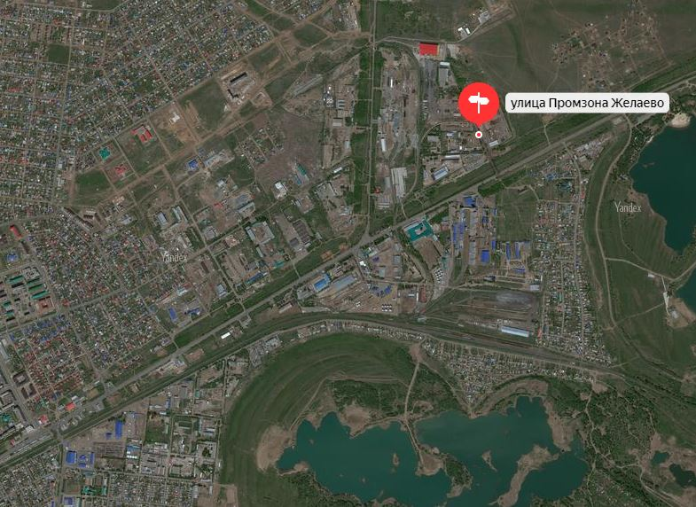
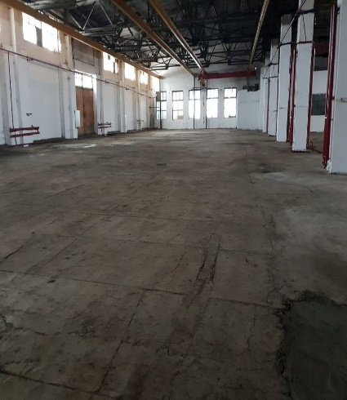
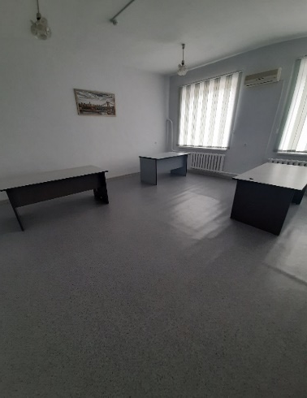
Производственные помещения
ТОО «Дат - Колик»
Руководитель: ТОО «Дат-Колик»
Адрес: г. Уральск, ул. Промзона Желаево https://go.2gis.com/2izgd
Тип строения: производственная база
Общая территория: 3 га
Площадь офисных 150 м2
помещений:
Стоимость аренды: 1800 тенге за м2 (4,18 $)*
Производственные 3 030 м2 (3 производственных помещений)
площади:
Стоимость аренды: 1000 тенге за м2(2,32 $)*
Наличие инфраструктуры: электричество, газификация, интернет, телефония, охрана видеонаблюдение
ПЛЮСЫ:
расположение в промышленной зоне города
готовая инфраструктура
наличие рядом дополнительных производственных помещений
наличие офисных помещений
бесплатный паркинг
низкая арендная плата
invest07.gov.kz
3 га
*стоимость аренды фиксированная на 3 года
2

Slide 6
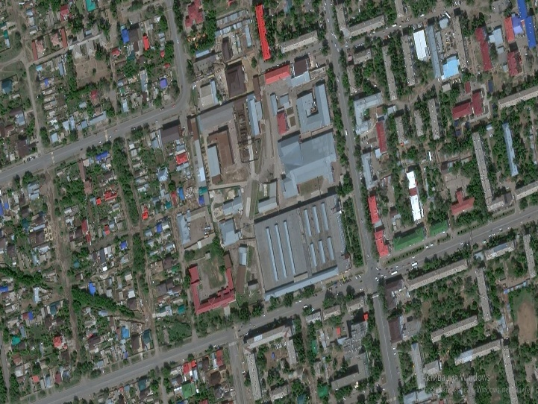
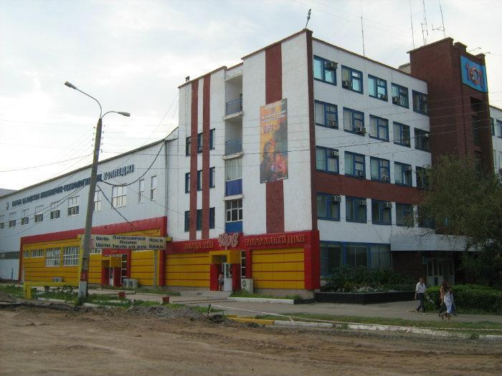
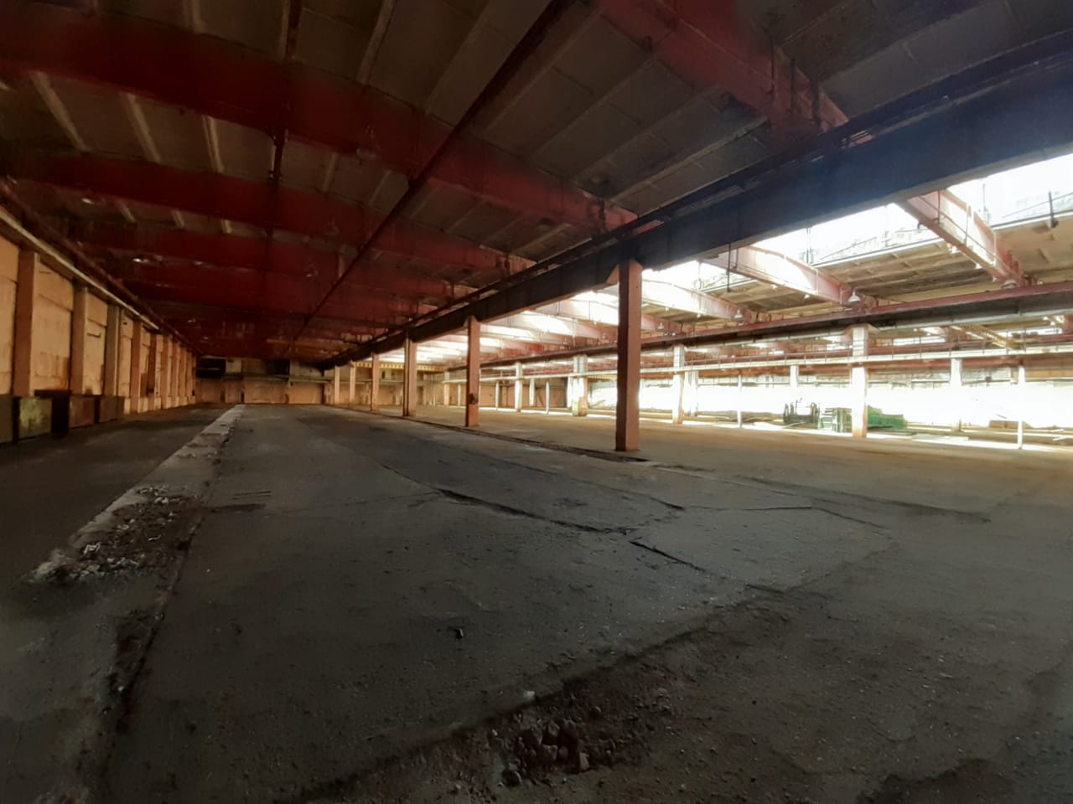
Производственное помещение
АО «Уральский механический завод»
Руководитель: Уральский механический завод (частный)
Адрес: г. Уральск, пр. Нурсултана Назарбаева, 215 https://yandex.kz/maps/-/CCQtiCtVLB
Тип строения: производственная база
Производственные 6 182 кв.м., включая площадь подсобных помещений 876 кв.м.
площади:
Стоимость аренды: договорная
Завод располагает ремонтно-инструментальным производством оснащенным универсальным оборудованием
Наличие электричество 380 кВт, газификация, телефония, охрана,
инфраструктуры: видеонаблюдение, собственная котельная, ж/д тупик, паркинг.
ПЛЮСЫ:
наличие ж/д тупика
охраняемая территория
готовая инфраструктура
наличие офисных помещений
наличие производственных помещений
кран-балки
invest07.gov.kz
3

